Slide 1




.
Chủ Đề 5. ỨNG DỤNG TIN HỌC

Slide 2
Tiết 19 - Bài 10: Sơ Đồ Tư Duy
Sơ đồ tư duy
1
Sơ đồ tư duy
Cách tạo sơ đồ tư duy
2
Cách tạo sơ đồ tư duy
Thực hành
3

Slide 3
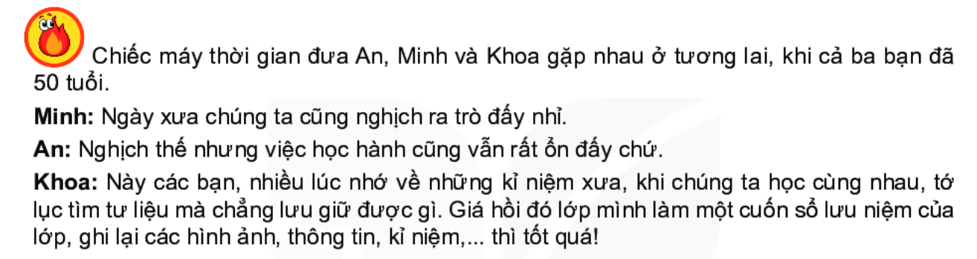


Bài 10: Sơ Đồ Tư Duy
Các em theo dõi đoạn văn bản sau và trả lời các câu hỏi:

Slide 4
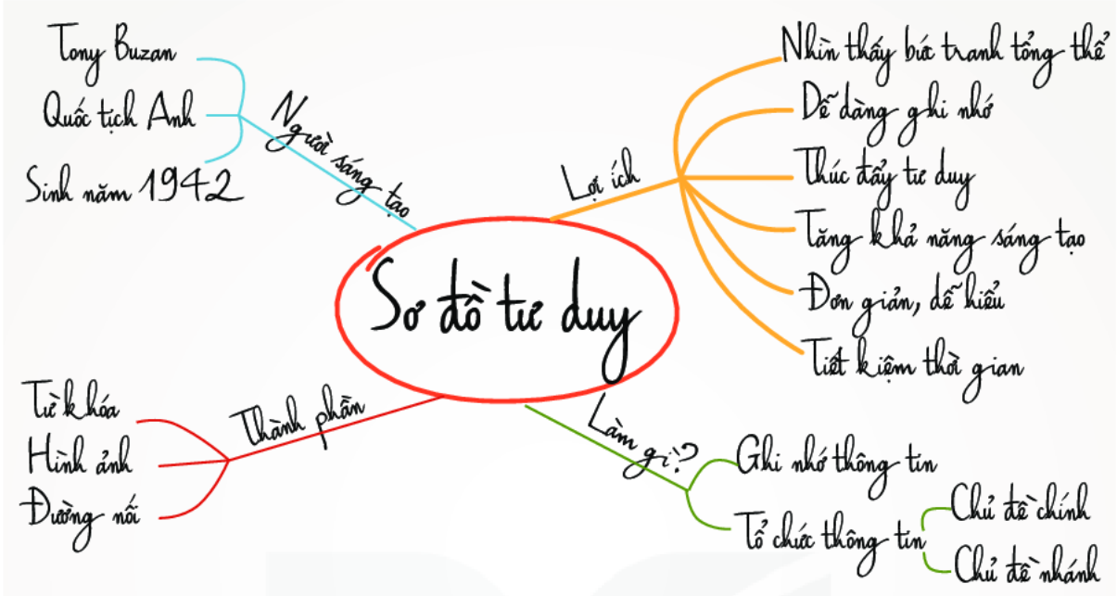
1. Sơ đồ tư duy
Bài 10: Sơ Đồ Tư Duy
Thảo luận nhóm
1. Cách biểu diễn nào (văn bản, sơ đồ tư duy)dễ hiểu, dễ nhớ và thú vị hơn?
2. Sử dụng sơ đồ tư duy có lợi ích gì?
3. Tên các chủ đề chính là gì? Tên các chủ đề nhánh là gì?
4. Các ý chi tiết của chủ đề nhánh “Thành phần” là gì?
Các em cùng quan sát
Hình 5.2. Sơ đồ tư duy

Slide 5
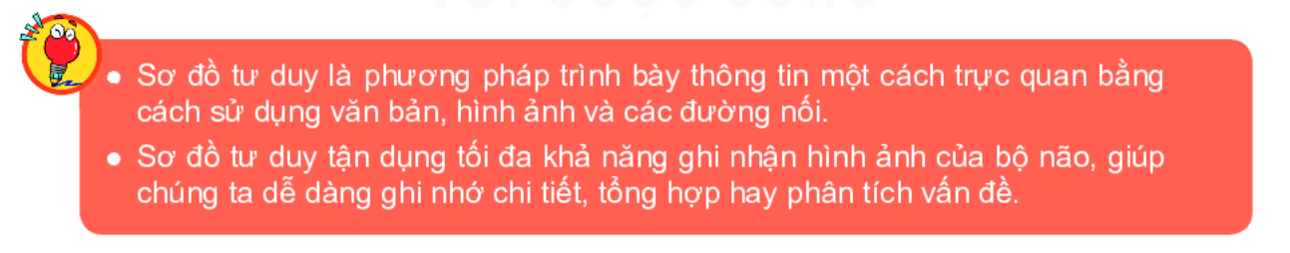
1. Sơ đồ tư duy
Tiết 19 - Bài 10: Sơ Đồ Tư Duy

Slide 6
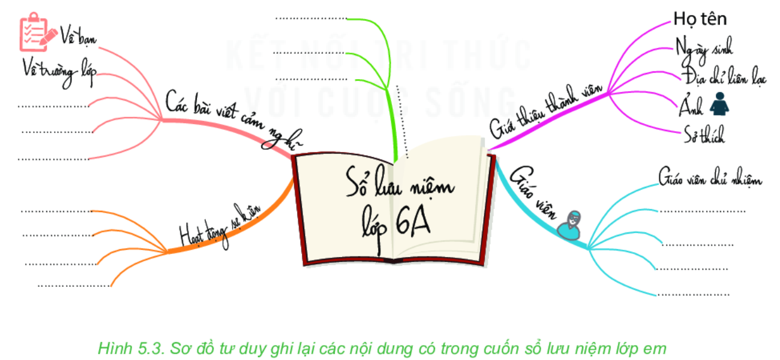
Bài 10: Sơ Đồ Tư Duy
2. Cách tạo sơ đồ tư duy
Chúng ta cùng quan sát
Hình 5.3
Hoạt động nhóm:
1. Tạo sơ đồ tư duy trên giấy ghi lại kết quả thảo luận theo gợi ý Hình 5.3.
2. Theo em vẽ sơ đồ tư duy trên giấy có những hạn chế gì?

Slide 7
Bài 10: Sơ Đồ Tư Duy
2. Cách tạo sơ đồ tư duy
→ Các bước để tạo sơ đồ tư duy:
Viết chủ đề chính ở giữa tờ giấy. Dùng hình bao quanh chủ đề chính.
Từ chủ đề chính, vẽ các chủ đề nhánh.
Phát triển thông tin chi tiết cho mỗi chủ đề nhánh, lưu ý sử dụng từ khóa hoặc hình ảnh.
Có thể tạo thêm nhánh con khi bổ sung thông tin vì sơ dồ tư duy có thể mở rộng về mọi phía.

Slide 8


Bài 10: Sơ Đồ Tư Duy
Để khắc sâu kiến thức vừa học, các em hãy cùng tham gia trả lời một số câu hỏi sau nhé!
Các em đã sẵn sàng chưa?

Slide 9



Câu 1:
Sơ đồ tư duy giúp chúng ta:
A
Ghi nhớ tốt hơn
B
Giải các bài toán
C
Sáng tạo hơn
D
Nhìn thấy bức tranh tổng thể

Slide 10
Câu 2:
Sơ đồ tư duy là:
Một công cụ tổ chức thông tin phù hợp với quá trình tư duy
A
B
Một phương pháp chuyển tải thông tin
C
Một cách ghi chép sáng tạo
D
Một công cụ soạn thảo văn bản

Slide 11
Câu 3:
Ưu điểm của việc tạo sơ đồ tư duy thủ công trên giấy là gì?
A
Dễ sắp xếp, bố trí, thay đổi, thêm bớt nội dung
B
Sản phẩm tạo ra dễ dàng sử dụng cho các mục đích khác nhau
Sản phẩm tạo ra nhanh chóng, dễ dàng chia sẻ cho nhiều người ở các địa điểm khác nhau
C
Có thể thực hiện ở bất cứ đâu, chỉ cần giấy và bút. Thể hiện được phong cách riêng của người tạo
D

Slide 12
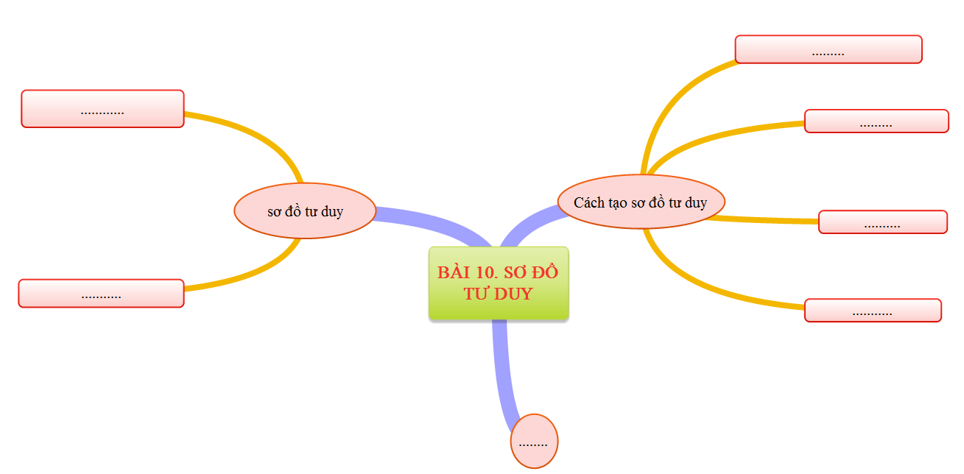

Bài 10: Sơ Đồ Tư Duy
Các em hãy suy nghĩ và hoàn thiện sơ đồ tư duy sau nhé?

Slide 13
Tiết học đến đây là kết thúc !
Em hãy tạo một cuốn sổ lưu niệm của lớp bằng sơ đồ tư duy.
Làm bài tập 10.1 → 10.9 (SBT trang 37 → 39)

Slide 14
.
Chủ Đề 5. ỨNG DỤNG TIN HỌC

Slide 15
Tiết 20 - Bài 10: Sơ Đồ Tư Duy
Sơ đồ tư duy
1
Sơ đồ tư duy
Cách tạo sơ đồ tư duy
2
Cách tạo sơ đồ tư duy
Thực hành
Thực hành
3

Slide 16
Bài 10: Sơ Đồ Tư Duy (tt)
Các em cùng quan sát lại Hình 5.3 sau đây:

Slide 17
Bài 10: Sơ Đồ Tư Duy (tt)
3. Thực hành
- Vào trang web: https://app.mindmup.com/

Slide 18
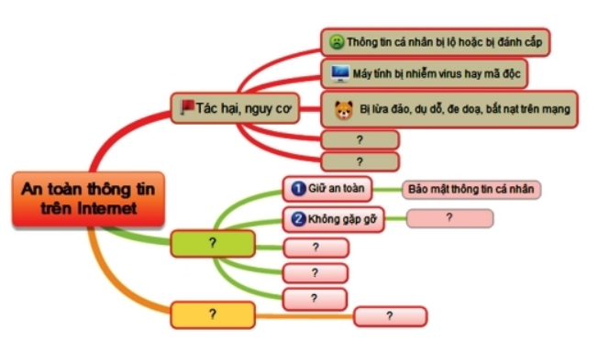
Về nhà các em hãy sử dụng sơ đồ tư duy trình bày tóm tắt nội dung Bài 9. An toàn thông tin trên internet

Slide 19

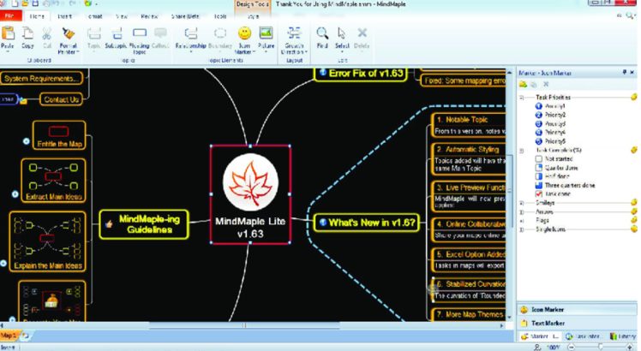
3. Thực hành
Bài 10: Sơ Đồ Tư Duy (tt)
a) Khởi động phần mềm
Nháy đúp chuột vào biểu tượng trên màn hình.
Giao diện phần mềm như sau:

Slide 20
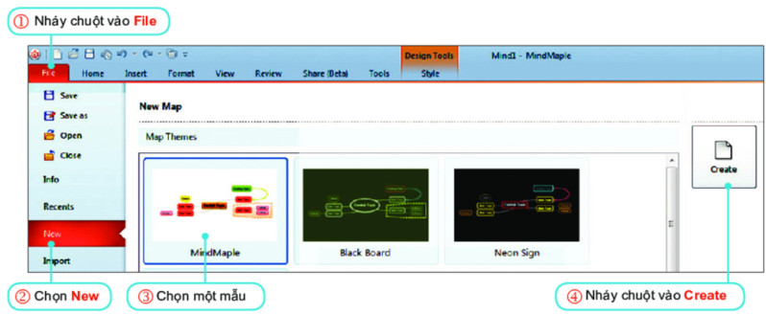
3. Thực hành
Bài 10: Sơ Đồ Tư Duy (tt)
b) Tạo sơ đồ tư duy
Thực hiện theo các bước:

Slide 21
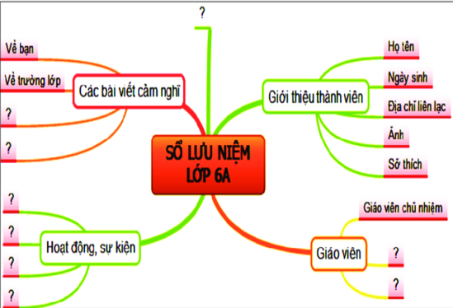
3. Thực hành
Bài 10: Sơ Đồ Tư Duy (tt)
c) Tạo các chủ đề nhánh
Nháy chuột vào ô ‘sổ lưu niệm lớp 6A ‘để chọn chủ đề chính
Chọn insert/Subtopic

Slide 22
3. Thực hành
Bài 10: Sơ Đồ Tư Duy (tt)
d) Ghi lại kết quả
Sau khi hoàn thiện xong chọn File/Save và lưu tệp với tên SoLuuNiem.emm

Slide 23
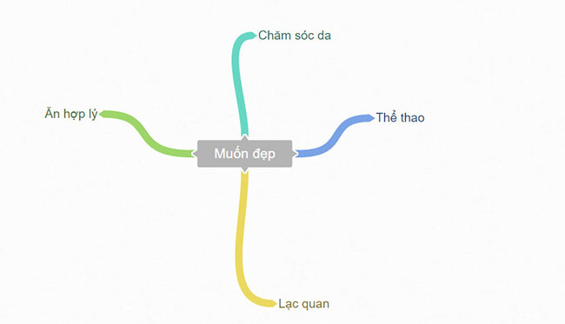
Bài 10: Sơ Đồ Tư Duy (tt)
Em hãy vẽ trên giấy và sử dụng phần mềm để vẽ sơ đồ tư duy sau:

